Slide 1

Школа «Алгоритмы, играющие в игры»
19 февраля — 19 марта
Контур, ФИИТ УрФУ Павел Егоров @xoposhiy

Slide 2

О школе, кратко
Дистанционная, практическая
Будем программировать ботов для игр
Тестировать их на CodinGame.com
4 лекции по субботам, 4 домашки, 3 консультации
Общий лидерборд для участников школы
По материалам учебного курса для студентов ФИИТ УрФУ

Slide 3
Что мы ожидаем от вас?
Умение программировать на Python
ветвления, циклы, списки, кортежи, функции
готовность искать в интернете то, что не понятно
Знакомства с самыми простыми алгоритмами:
манипуляции со списками (поиск минимума / максимума, и т.п.)
алгоритм поиска в ширину (или готовность изучить его во время школы)
Не бояться показывать недоделанный код на консультациях

Slide 4
План на сегодня
О чём это всё и зачем?
Первая игра на CodinGame.com
Конкретика про школу

Slide 5
Алгоритмы, играющие в игры

Slide 6
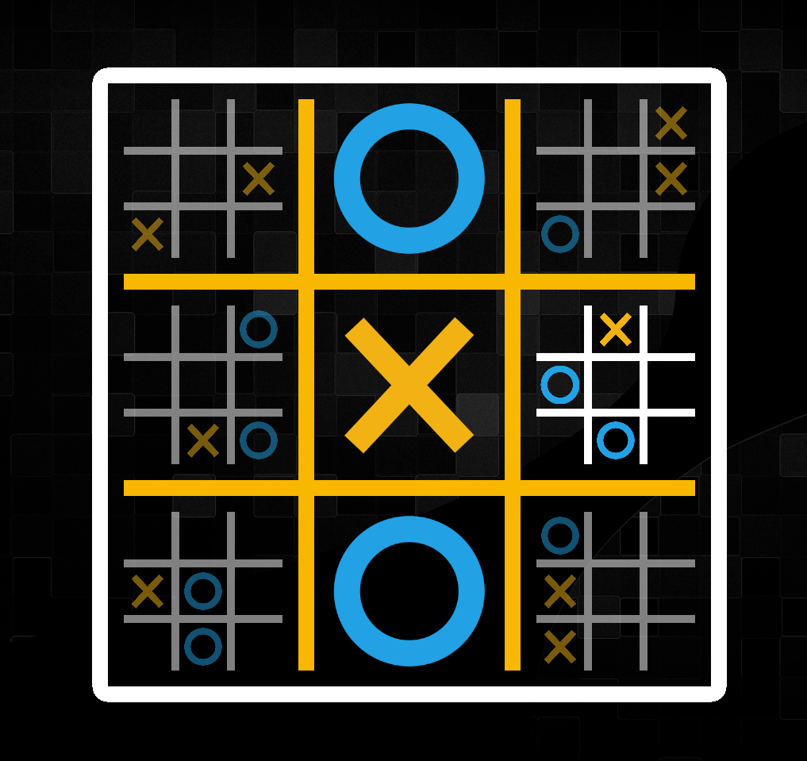

Slide 7
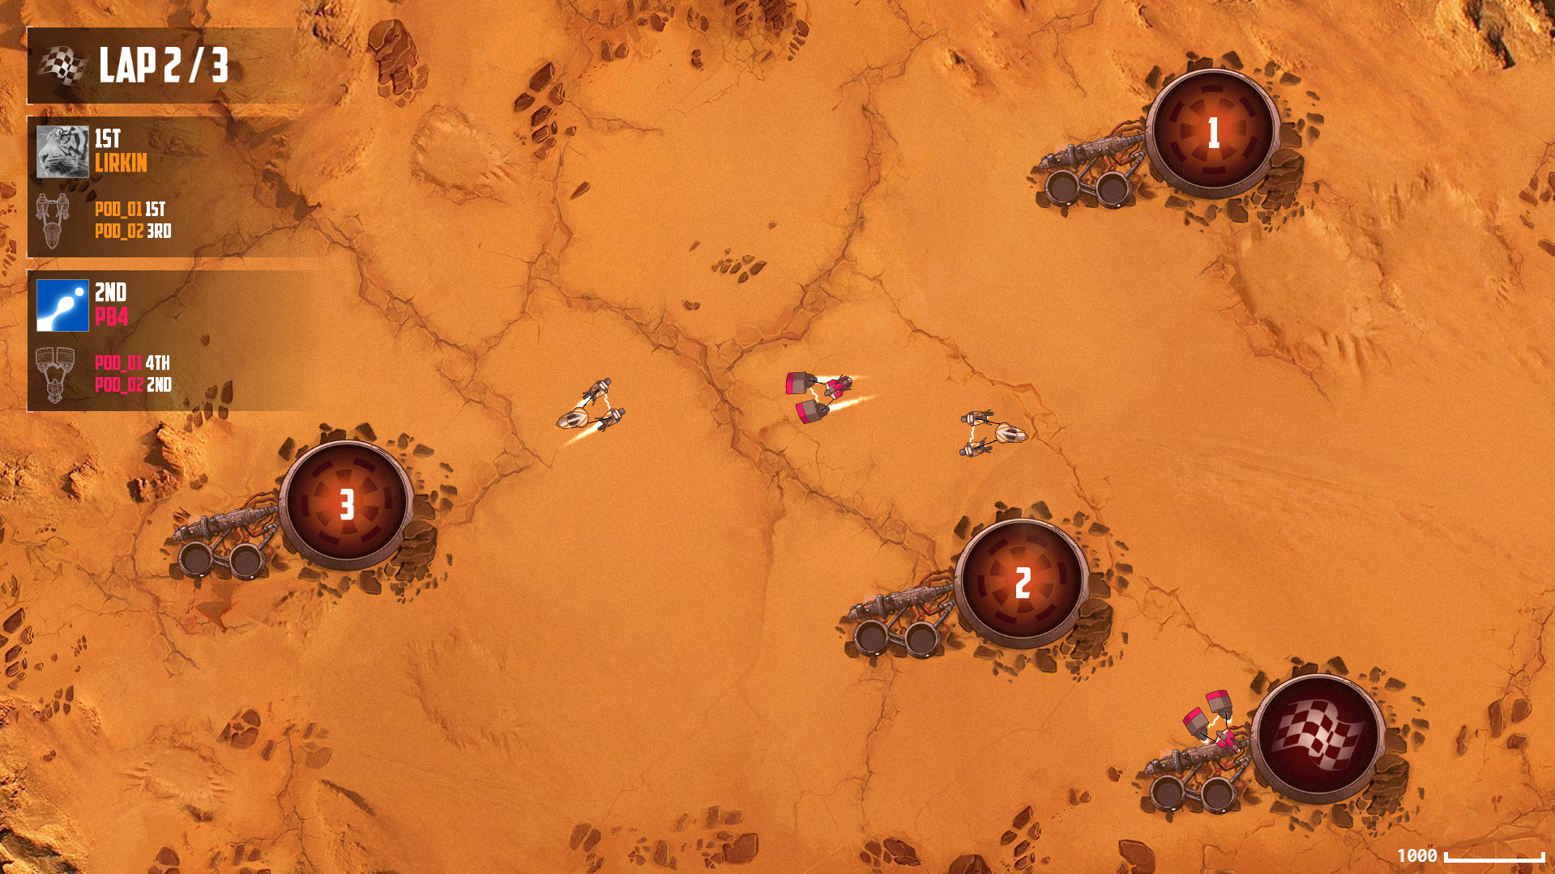

Slide 8
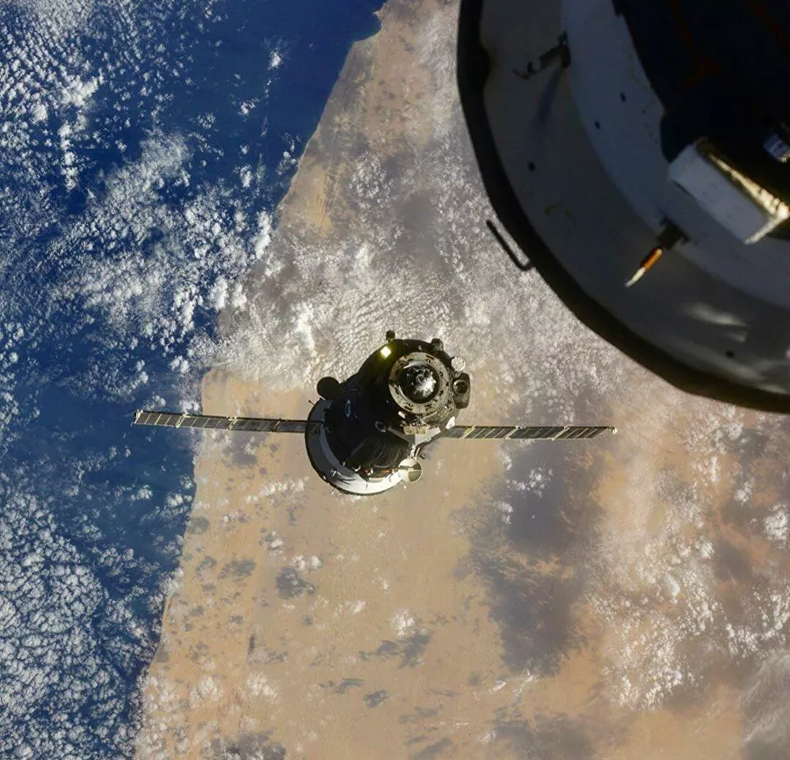
Notes:
Союзы — 2 суток → 6 часов → 3 часа → 1.5 часа? (22 год) Dragon Crew 26 часов → 23 часа → ?

Slide 9


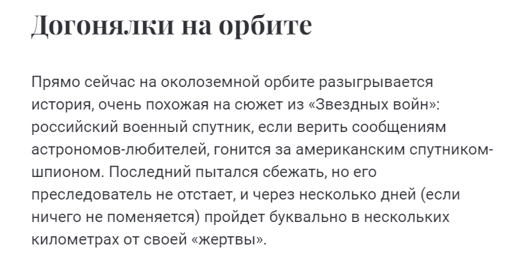

Slide 10
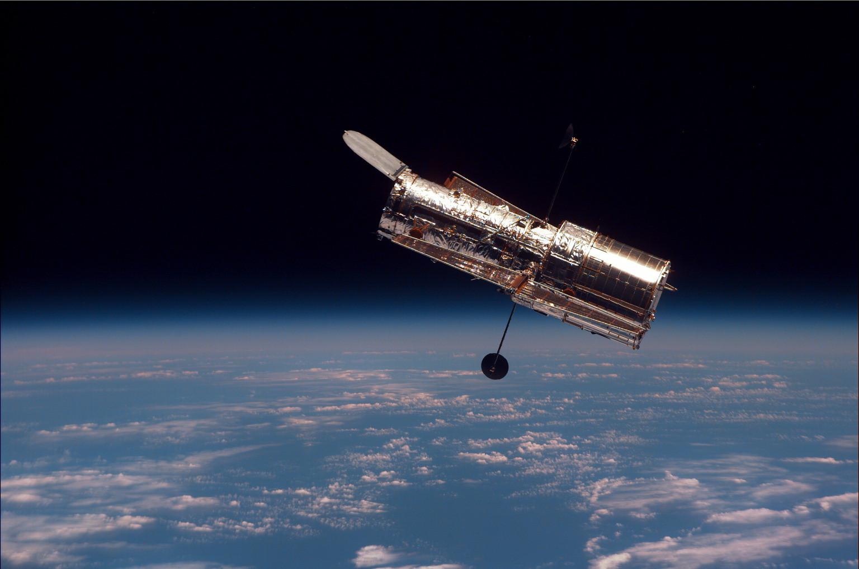

Slide 11


Slide 12
Алгоритмы, играющие в игры

Slide 13
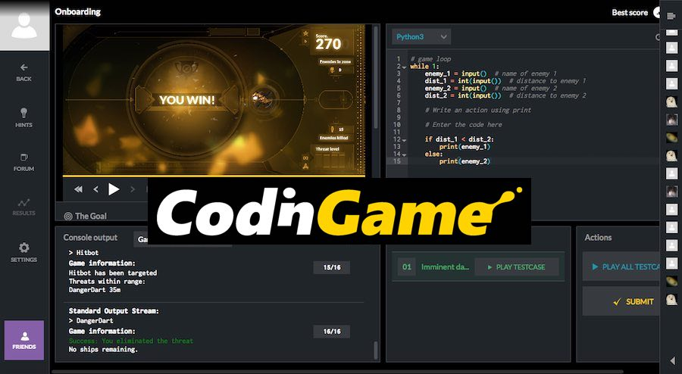

Slide 14
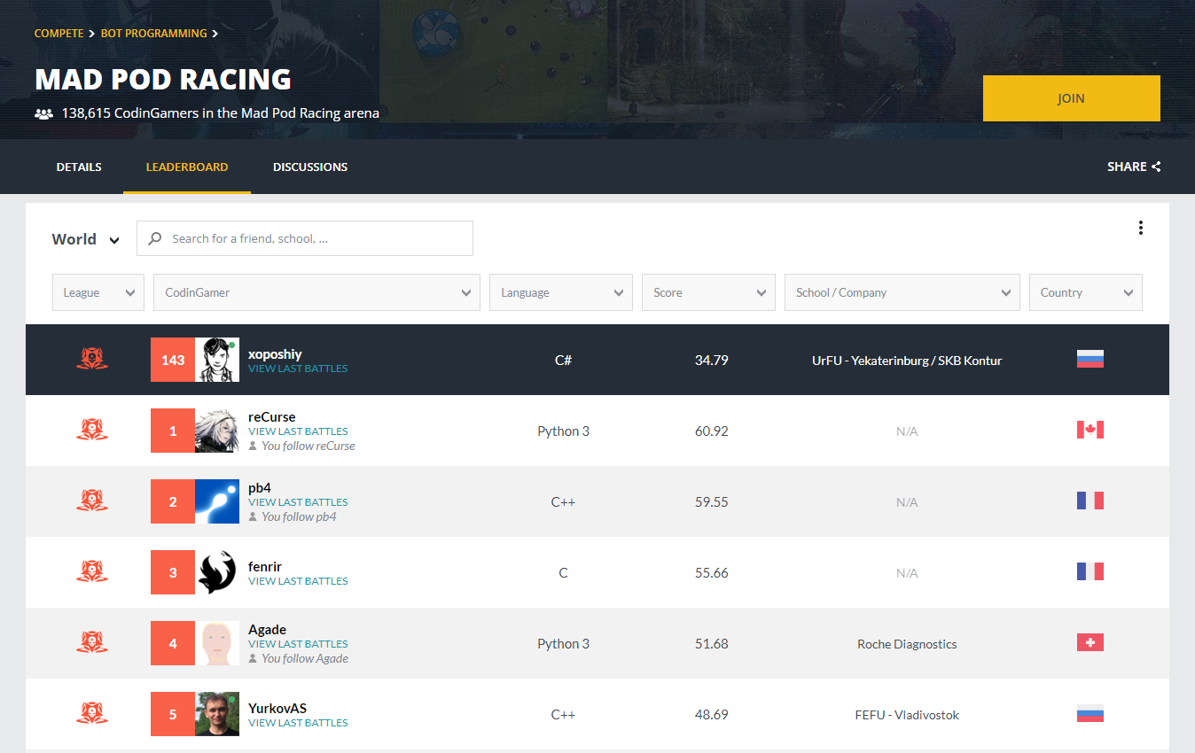

Slide 15
Алгоритмы, играющие в игры

Slide 16
Обычные алгоритмы
Дают корректный ответ
Есть доказательство корректности
Есть доказательство быстродействия
Notes:
Какие вы знаете алгоритмы?
Как вам про них рассказывали?
Поиск в ширину ищет кратчайший путь. Он всегда это делает правильно? Как вы в этом уверены?
Что ещё важно доказывать кроме корректности про алгоритм?
В чем сложность решения задач на классические алгоритмы? Что именно вызывает затруднения?

Slide 17
Алгоритмы играющие в игры
Для задач, на которых классические алгоритмы в поисках оптимального решения работают практически бесконечно
Дают корректный ответ, но не обязательно оптимальный
Вместо доказательств — интуиция и эксперименты
Notes:
Когда классические алгоритмы не получается применять?
Как устроено познание мира у Физиков / химиков / биологов / астрономов?
Они тоже изучают мир, про который сложно что-либо доказать, можно только попробовать, поэкспериментировать, пронаблюдать.

Slide 18
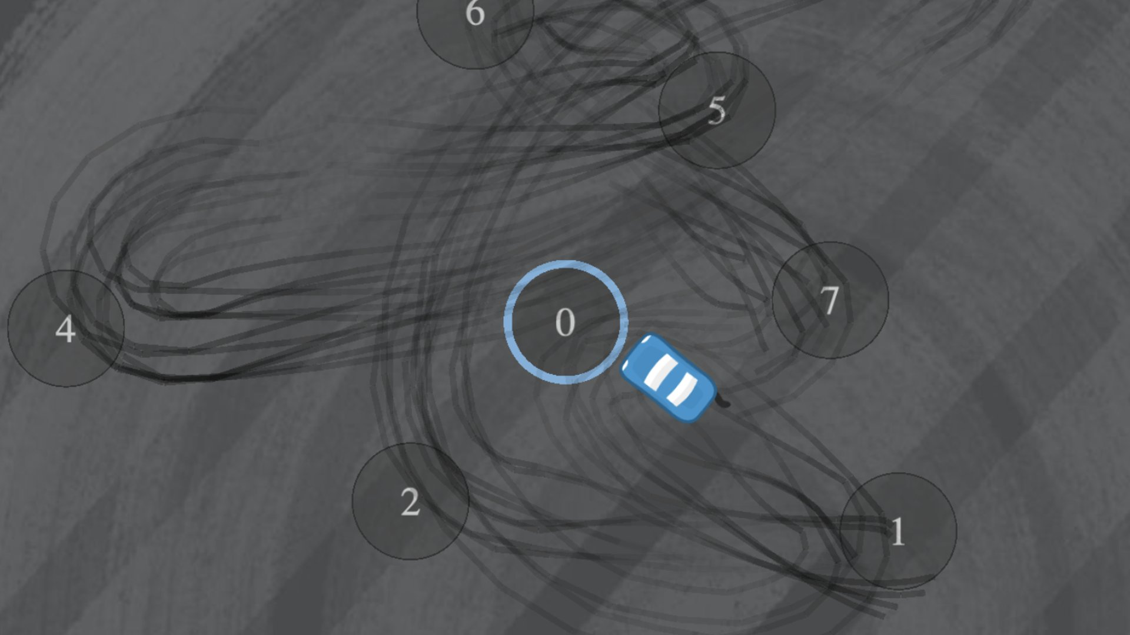
Search Race https://www.codingame.com/multiplayer/optimization/search-race
Notes:
пробуем стартовый код на 1 тесте.
объясняем правила.
объясняем физику.
копируем из стартера main и ввод https://github.com/game-ai-course/game-ai-school/blob/main/search-race/heuristics.py
пробуем лететь к ближайшему
пробуем отправить на проверку наш код.
Что дальше улучшать? Стартовый код: import math
def heuristic(checkpoints):
# X Y THRUST MESSAGE
return f"{5000} {5000} 200"
def read_checkpoints():
n = int(input()) # количество чекпоинтов
checkpoints = []
for i in range(n):
x, y = [int(j) for j in input().split()]
checkpoints.append((x, y))
return checkpoints
def main():
checkpoints = read_checkpoints()
while True:
checkpoint_index, x, y, vx, vy, angle = [int(i) for i in input().split()]
checkpoint = checkpoints[checkpoint_index]
print(heuristic(checkpoint))
# print(heuristic2(checkpoint, x, y, angle))
if __name__ == '__main__':
main()

Slide 19


dy
angle
β
atan(dy / dx)
dx

Slide 20
dy
angle
β
atan2(dy, dx)
dx
β = atan2(dy, dx) − angle

Slide 21
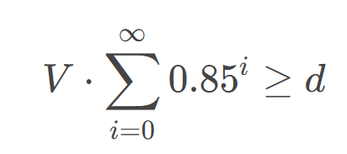
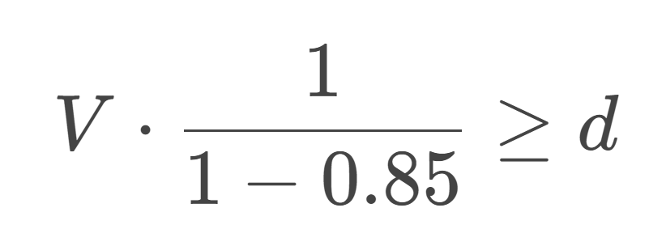
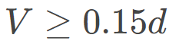
Когда тормозить. 1D
0.85²V
0.85³V
V
0.85V
...
d
М
Notes:
V \cdot \sum_{i=0}^{∞} 0.85^i \ge d

Slide 22
Цикл: Проблема — Идея
Проблема: стартовый шаблон не учитывает чекпоинты
Идея: Поворачивать к следующему, газ всегда максимальный
Проблема: выходим на орбиту вокруг чекпоинта 🚀
Идея: Выключать газ пока не будем смотреть прямо на цель
Проблема: Пролетаем далеко за чекпоинт
Идея: Выключать газ заранее
Проблема: …
…

Slide 23
Тестовое
Реализуйте эвристический алгоритм для search-race
Нужно набрать 22000 или меньше баллов
Это отборочное задание на школу

Slide 24
Про Школу

Slide 25
Составляющие
4 недели, включая эту
открытая лекция в субботу 1.5 часа
задача и лидерборд участников
для прошедших отбор: консультации преподавателей на неделе по задаче
Две игры на codingame.com
Стартовый код на Python с подробными инструкциями

Slide 26
Бонусы для лучших
2 балла индивидуальных достижений при поступлении в УрФУ
Подарки
Приглашение в Екатеринбург в мае 2022

Slide 27
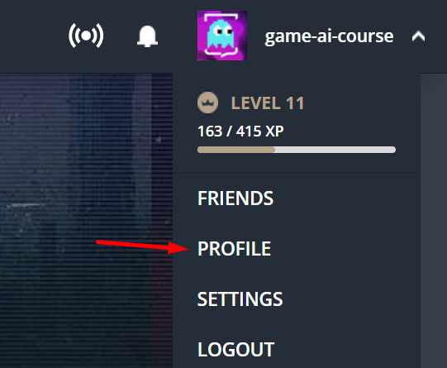
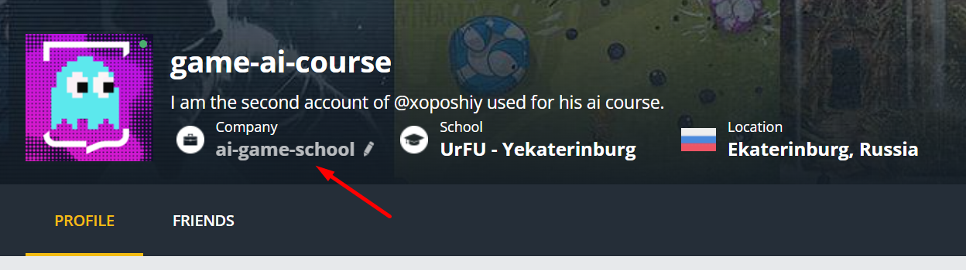
Что дальше делать?
Зарегистрируйтесь на CodinGame.com
Укажите ai-game-school у себя в профиле в качестве Company
Заполните форму регистрации — ссылка в описании
Запрограммируйте бота для игры в Search Race

